Slide 1
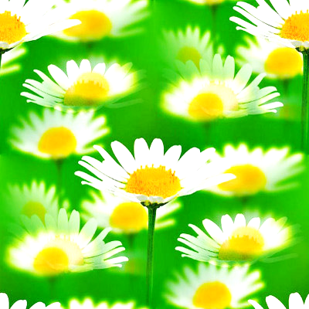
У шишки у большой сосновой
Наряд совсем какой-то новый
Фонтан из листьев на макушке,
Рисунок ровненький на брюшке.
Чудесный вкус у этой шишки!...
Так это не она, детишки!
Нарочно обманул он нас! –
Не шишка это…

Slide 2
Золотой заморский плод
От простуды вас спасет:
Положи-ка в чай кружок,
И поправишься, дружок.

Slide 3
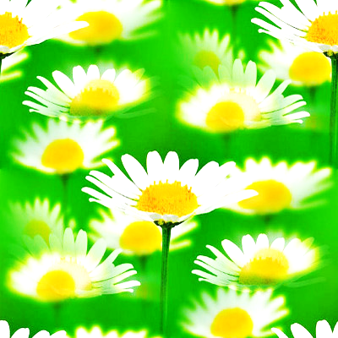
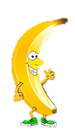
С кожурою этот плод
На пальме в Африке растет.
Знают все из ребятишек
Это лакомство мартышек.

